Slide 1


Slide 2
R&D KMUP
RESEARCH AND DEVELOPMENT
KELUARGA MAHASISWA
UNIVERSITAS PANCASILA

Slide 3
R&D adalah kegiatan Mahasiswa yang bergerak didalam bidang pengembangan ilmu pengetahuan dan teknologi demi kemajuan mahasiswa/i universitas pancasila.

Slide 4

R&D berdiri pada tanggal 30 mei 2010

Slide 5
VISI
Menjadi pusat riset ilmiah Mahasiswa berdasarkan tiap - tiap bidang keilmuan yang memfokuskan pada pencapaian ilmu pengetahuan dengan mempertimbangkan aspek kehidupan social masyarakat.

Slide 6
MISI
Menjadi tempat pengembangan intelektualitas Mahasiswa dalam penelitian pembuatan penerapan ilmu pengetahuan dan Teknologi,Sebagai media penerapan bidang - bidang keilmuan.
Sehingga mampu meningkatkan mutu dan daya saing Universitas Pancasila dalam skala nasional ataupun internasional.

Slide 7
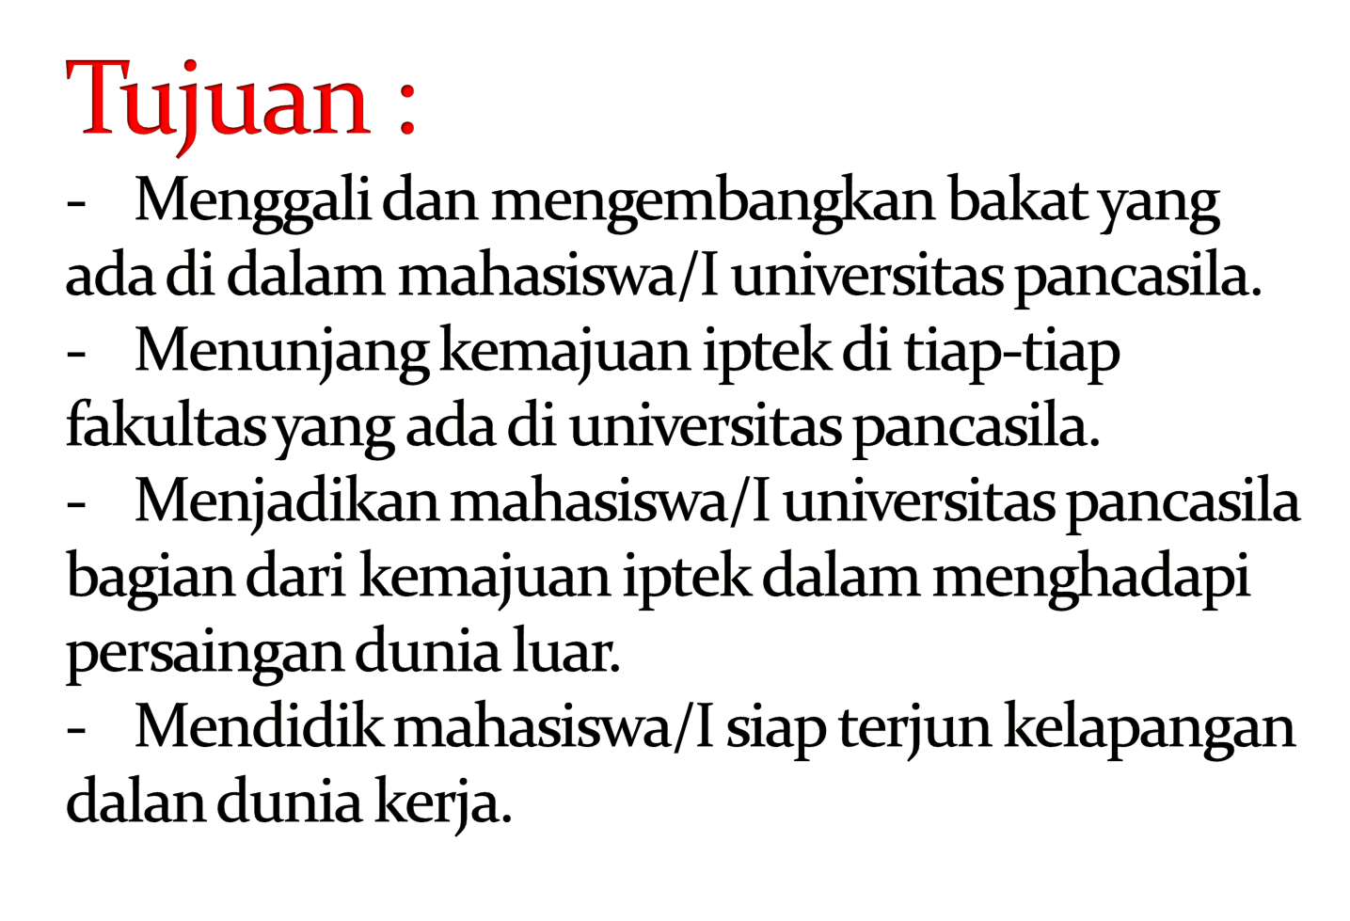

Slide 8
Kegiatan yang telah diikuti:
Seminar Nasional RITEKTRA (Riset dan Teknologi Terapan) 2010
Seminar On Application And Research In Industrial Technology (SMART)
Universitas Gadjah Mada 2010.

Slide 9
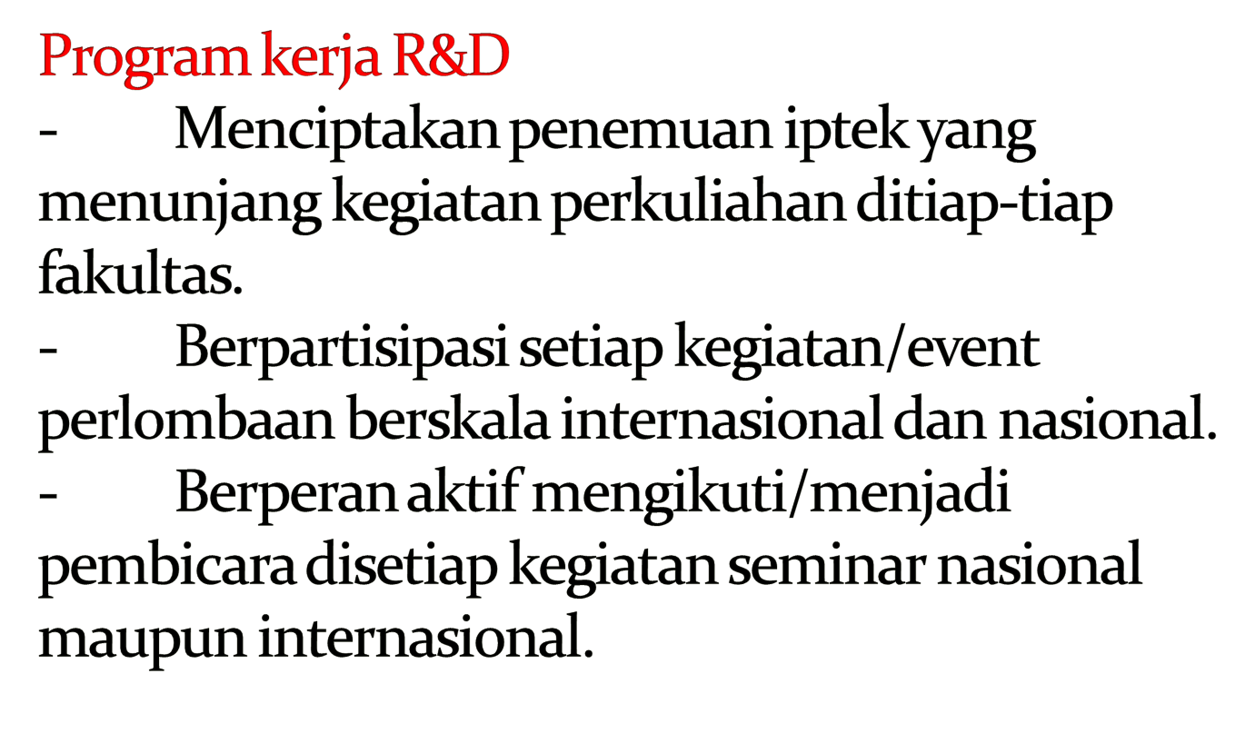

Slide 10
Target event-event yang akan di ikuti
- Lomba PLC & SCADA (bulan september)
- IIARC (Indonesian Indoor Aero Competition) (bulan september)
Seminar ICMNS 2010(the third international conference on mathematics and sciences)

Slide 11
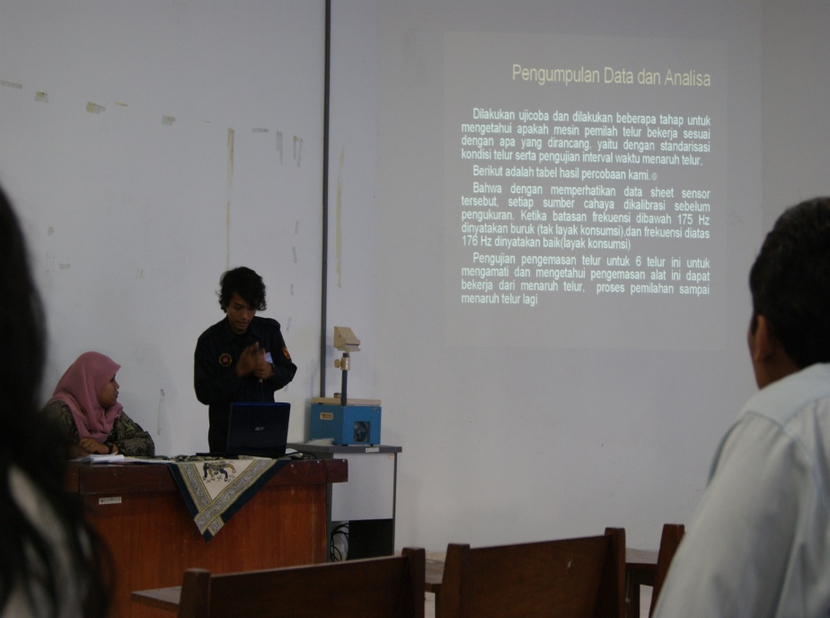
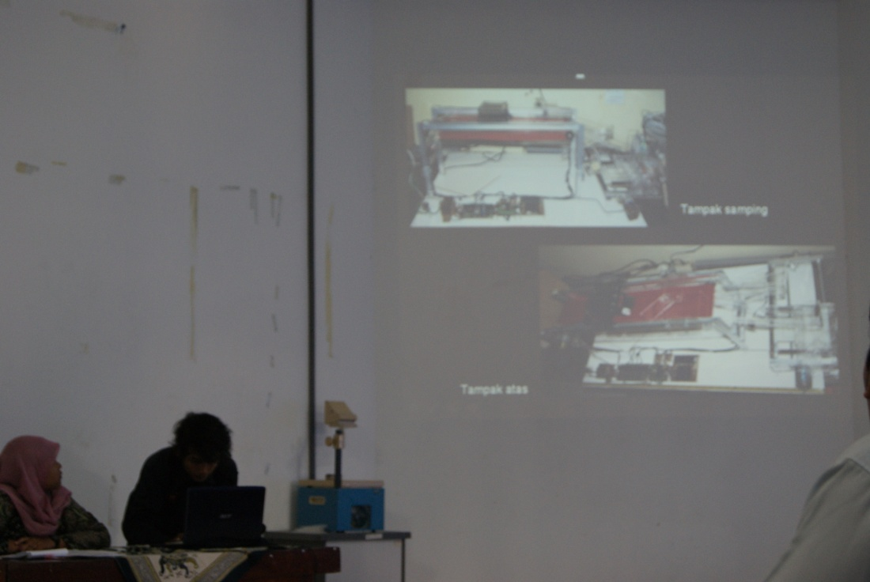
SEMINAR NASIONAL RITEKTRA

Slide 12
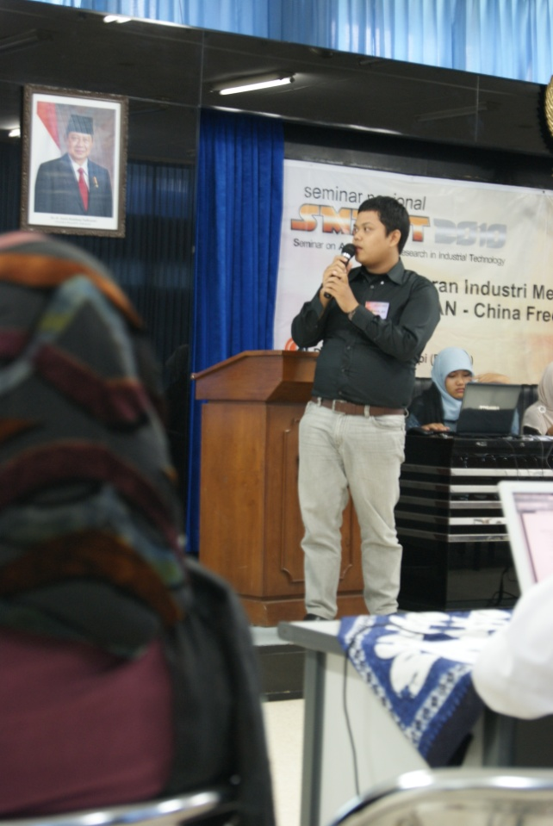
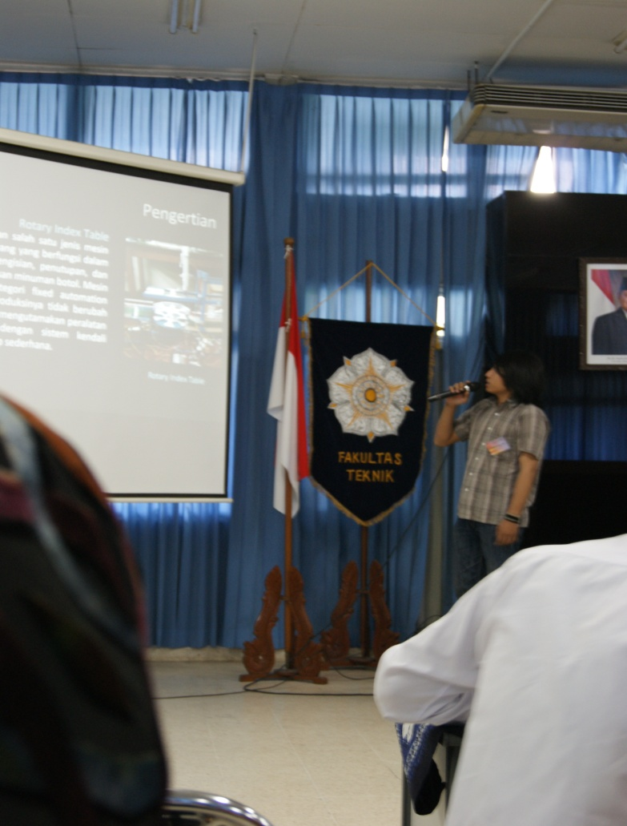
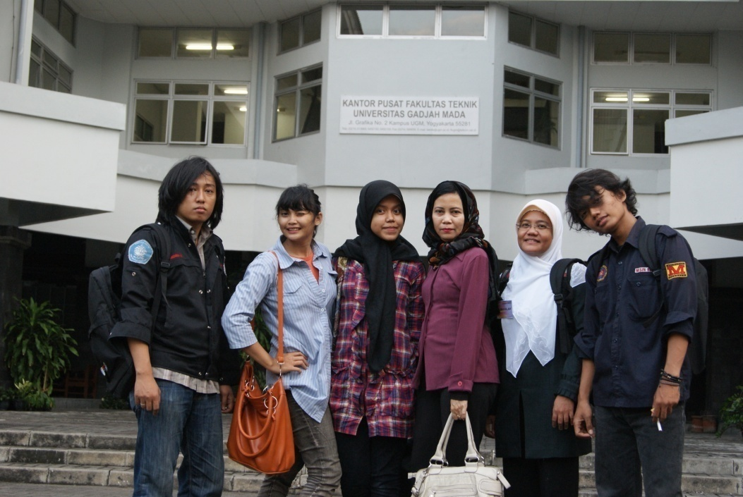
SEMINAR NASIONAL SMART DI UGM

Slide 13


